Slide 1
Aplikasi Reservasi Rental Mobil Online
oleh : Erik
Ihsan Jatnika Fahmilah

Slide 2
Deskripsi
Aplikasi Reservasi Rental Mobil online merupakan aplikasi yang ditujukan untuk semua masyarakat yang akan melakukan pemesanan kendaraan disuatu perusahaan sebelum hari dimana kendaraan tersebut akan digunakan.

Slide 3
Tools
Notepad ++
Internet browser: mozila firefox, google chrome
Apache tomcat
Star UML
Mysql
Netbeans

Slide 4
Tujuan Pembuatan
Tujuan dari pembuatan aplikasi ini sendiri yaitu untuk mengefisienkan waktu calon penyewa.
Hal ini disebabkan karena calon penyewa tidak perlu datang ke tempat perusahaan melainkan bisa dilakukan dimana saja selama tesdeia koneksi internet.

Slide 5
Fungsional Requirement
System menampilkan mobil yang belum disewa
System membuat id secara otomatis sehingga tidak ada id yang sama.
System menampilkan informasi tentang sebuah kendaraan
Sistem dapat membuat tiket sebagai bukti pemesannan

Slide 6
Lanjutan
System mampu mengubah data lama dengan data yang baru yang di inputkan oleh admin

Slide 7
Non Fungsional Requirement
Aplikasi beroperasi 24 jam tanpa mati
Aplikasi menggunakan interface yang mudah digunakan dan dipahami user
Aplikasi harus mampu menampilkan hasil paling lambat 10 detik
Semua transaksi dilakukan dalam bahasa indonesia

Slide 8
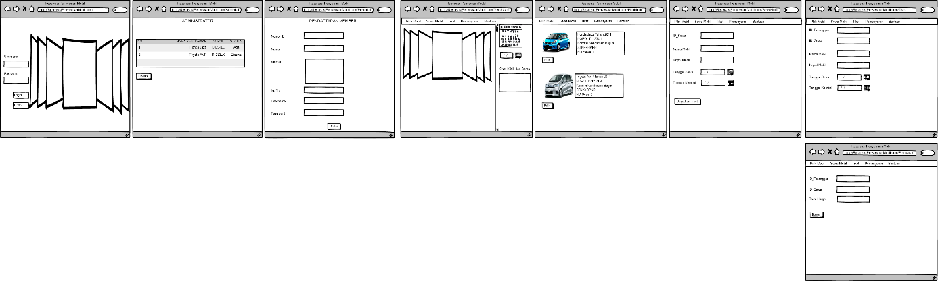
Mock Up Aplikasi

Slide 9
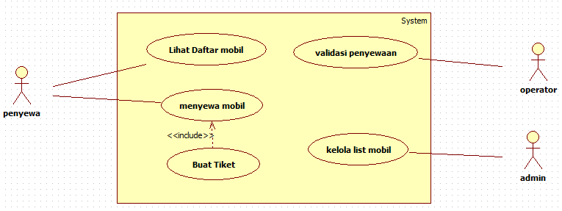
Use Case Diagram

Slide 10
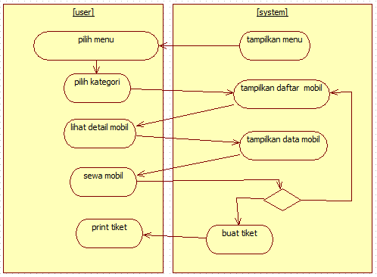
Activity diagram

Slide 11
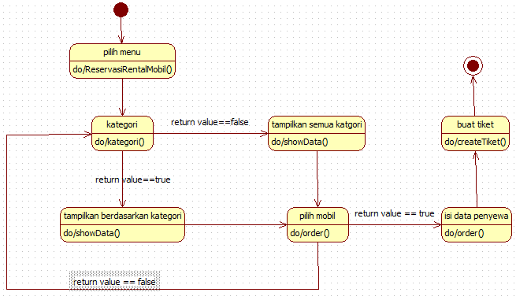
Statechart diagram

Slide 12
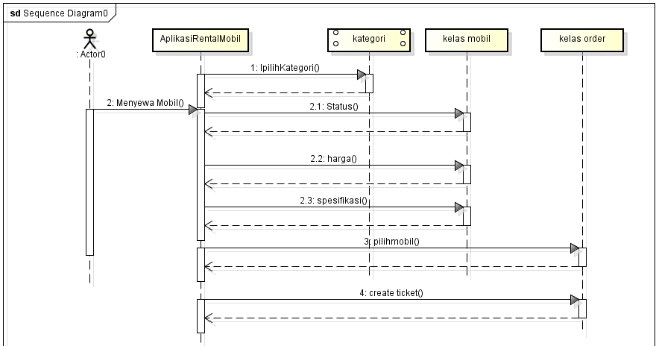
Sequence diagram

Slide 13
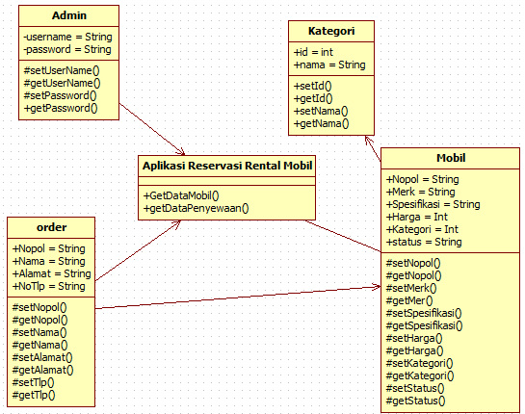
Class Diagram

